Slide 1

例
必攻試題
1
2
3
4

Slide 2
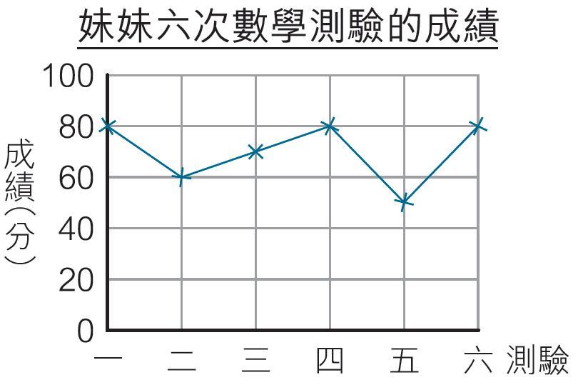

例
根據右圖，妹妹哪一次
的測驗比前一次的退步
最多？
80
80
60
50
答
測驗二和測驗五都比前一次退步。
測驗二退步了：
80－60 = 20(分)
測驗五退步了：
80－50 = 30(分)
 測驗五退步最多。

Slide 3
1.
升降機原有7名乘客，他們的平均體重是53kg。巧珍進入升降機後，乘客的平均體重是52.5kg，
巧珍的體重是多少？
(2019年題型)
A. 49kg B. 50kg
C. 59kg D. 60kg
A
總重量
= 平均重量×總人數
巧珍的體重 = 後來的總重量－原來的總重量
52.5×(7＋1)
－53×7
= 49(kg)

Slide 4
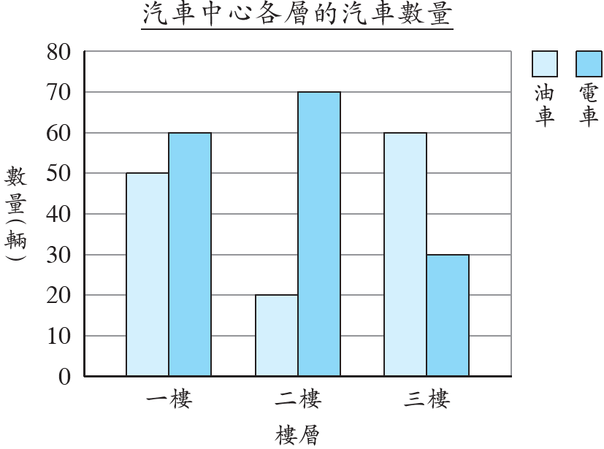
根據右圖，下列哪些描述是正確的？
I. 該汽車中心的油車共有130輛。
II. 一樓和二樓的車輛相差20輛。
III. 三樓電車的數量佔該層樓
車輛總數量的 。
2.
(2022年題型)
✓
✓
✓
70
1
3
60
60
50
A. 只有I及II
B. 只有I及III
C. 只有II及III
D. I、II及III
30
20
B
I. 油車共有：
30
1
3
II.一樓和二樓的車輛相差：
= 130(輛)
III. 三樓電車的數量佔該層樓車輛總數量的：
50＋20 ＋ 60
=
30＋60
(50＋60)－(20＋70)
= 20(輛)

Slide 5
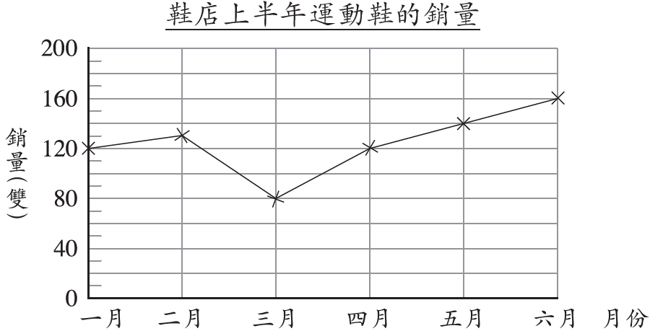
3.
兩格表示40，
則一格表示20，
半格表示10。
40
130
160
140
120
120
80
根據上圖，鞋店上半年中最低的月銷量與平均每
月銷量相差多少雙？
(2020年題型)
平均每月銷量是：
A. 40 B. 45
C. 80 D. 125
(120＋130＋80＋120＋140＋160)÷6
= 125(雙)
B
相差：
125－80
= 45(雙)

Slide 6
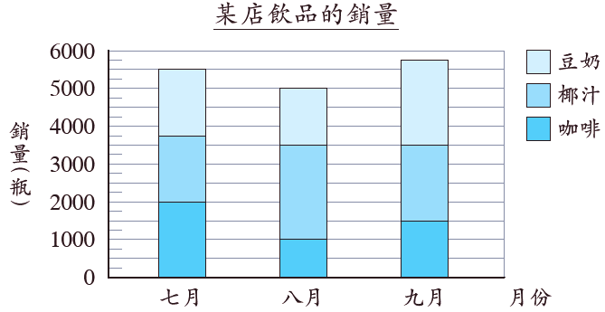
下圖顯示某店飲品的銷量。
4.
(2023年、2016年題型)
1750
多：
2000
2000－1750
= 250(瓶)
一格表示500
(a) 九月售出的椰汁比七月多/少幾瓶？(只須寫出答案)
250
答案： * 多 / 少 (*圈出答案) 瓶

Slide 7
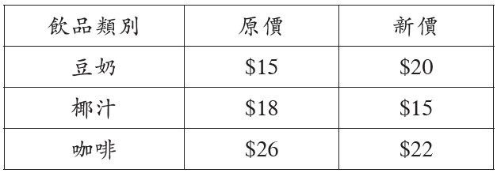
(b)
九月實施新價計劃後，在咖啡類別，九月的收入會比
八月的少嗎？試解釋。
原價
22×1500 = 33 000，九月售出咖啡的
收入是$33 000。26×1000 = 26 000，八月
的收入是$26 000
答案：因爲
九月售出咖啡的收入是：
22×1500 = $33 000
八月售出咖啡的收入是：
(其他合理解釋也可接受)
，
26×1000 = $ 26 000
所以九月的收入* 會 / 不會 比八月的少。(*圈出答案)
1000
1500
九月的收入不會比八月的少。

Slide 8
本特訓完

